Slide 1


شناخت و پیاده‌سازی سامانه سلامت مبتنی بر کارت هوشمند
مرداد 1399
استاد راهنما: دکتر رضا صفابخش
ارائه دهنده: آرش حاجی صفی

Slide 2
هدف ارائه
شناخت کارت‌های هوشمند
شناخت سلامت الکترونیک
ارائه یک معماری برای سیستم مدیریت اطلاعات پزشکی با استفاده از
کارت هوشمند، بررسی راهکارها و چالش‌ها

Slide 3
فهرست مطالب
01 - مقدمه
تاریخچه - 02
پیاده‌سازی سامانه، چالش‌ها و راهکارها- 04
کارت هوشمند و سلامت الکترونیک - 03
05 – جمع بندی
06 – معرفی مراجع

Slide 4

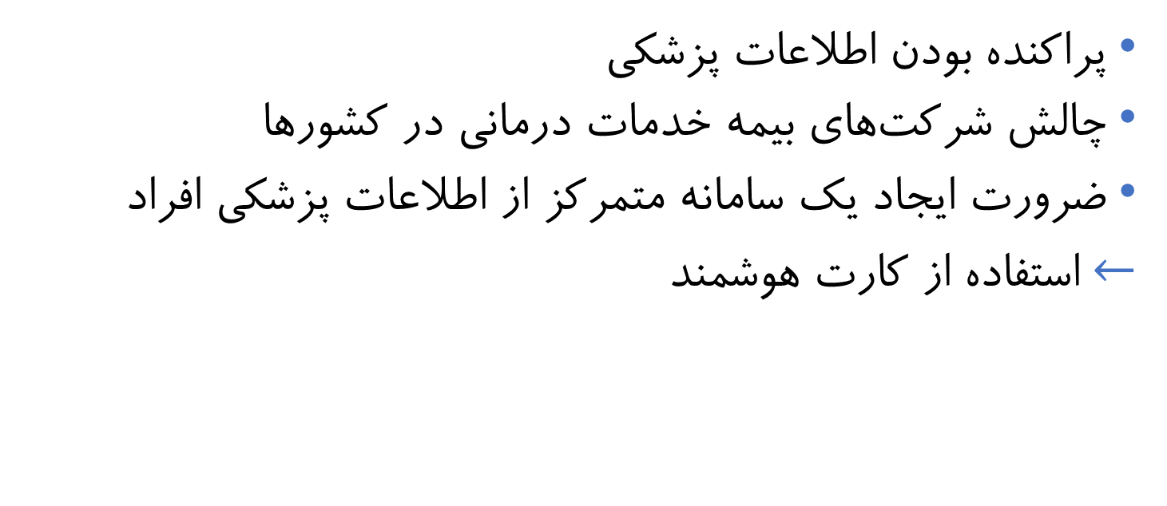
مقدمه
پراکنده بودن اطلاعات پزشکی
چالش‌ شرکت‌های بیمه خدمات درمانی در کشورها
ضرورت ایجاد یک سامانه متمرکز از اطلاعات پزشکی افراد
$←$استفاده از کارت هوشمند
مقدمه
تاریخچه
کارت هوشمند و سلامت الکترونیک
پیاده‌سازی
چالش‌ها و راهکارها
جمع بندی
منابع

Slide 5





تاریخچه کارت هوشمند
۱۹۷۶
۱۹۹۵
۱۹۹۹
شروع اولین اقدامات جهت
توسعه کارت هوشمند برای
بانک‌ها
عرضه اولین نسل از
سیم کارت ها
صدور اولین کارت ملی هوشمند
در کشور فنلاند
۲۰۰۳
۲۰۰۱
عرضه سیم کارت های میکرو
صدور مجوز از طرف وزارت دفاع آمریکا برای به کارگیری کارت هوشمند در احراز هویت پرسنل نظامی (CAC)
مقدمه
تاریخچه
کارت هوشمند و سلامت الکترونیک
پیاده‌سازی
چالش‌ها و راهکارها
جمع بندی
منابع

Slide 6
تاریخچه کارت هوشمند (ادامه)
۲۰۰۵
۲۰۱۲
۲۰۱6
استفاده از اولین پاسپورت الکترونیکی منطبق با سازمان بین‌المللی هوانوردی غیر نظامی (ایکائو) در نروژ
معرفی نانو سیم کارت ها
عرضه اولین ساعت هوشمند با سیم کارت ادغام شده (eSIM)
مقدمه
تاریخچه
کارت هوشمند و سلامت الکترونیک
پیاده‌سازی
چالش‌ها و راهکارها
جمع بندی
منابع

Slide 7
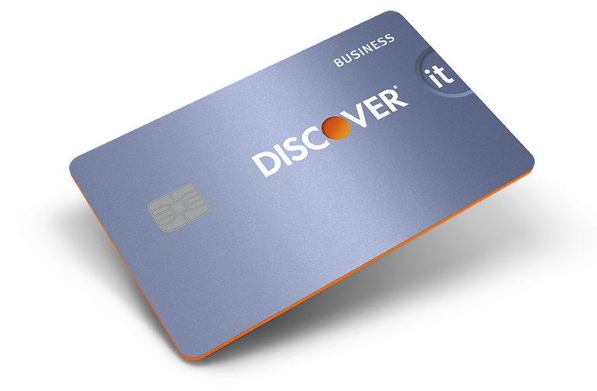
کارت هوشمند
تعریف کارت هوشمند:
+
مقدمه
تاریخچه
کارت هوشمند و سلامت الکترونیک
پیاده‌سازی
چالش‌ها و راهکارها
جمع بندی
منابع
Notes:
Part of the problem stems from the use of smart. If a system is much more convenient because a particular card is being used then that is a pretty smart thing to do, even if by technical standards the card is unremarkable. The next problem comes from card which to most people would imply say a credit card sized piece of plastic, whereas various sizes are possible and indeed the innards of the device could be embedded in something completely different, such as a passport or phone

Slide 8
کارت هوشمند
تعریف کارت هوشمند:
+
مقدمه
تاریخچه
کارت هوشمند و سلامت الکترونیک
پیاده‌سازی
چالش‌ها و راهکارها
جمع بندی
منابع
Notes:
Part of the problem stems from the use of smart. If a system is much more convenient because a particular card is being used then that is a pretty smart thing to do, even if by technical standards the card is unremarkable. The next problem comes from card which to most people would imply say a credit card sized piece of plastic, whereas various sizes are possible and indeed the innards of the device could be embedded in something completely different, such as a passport or phone

Slide 9
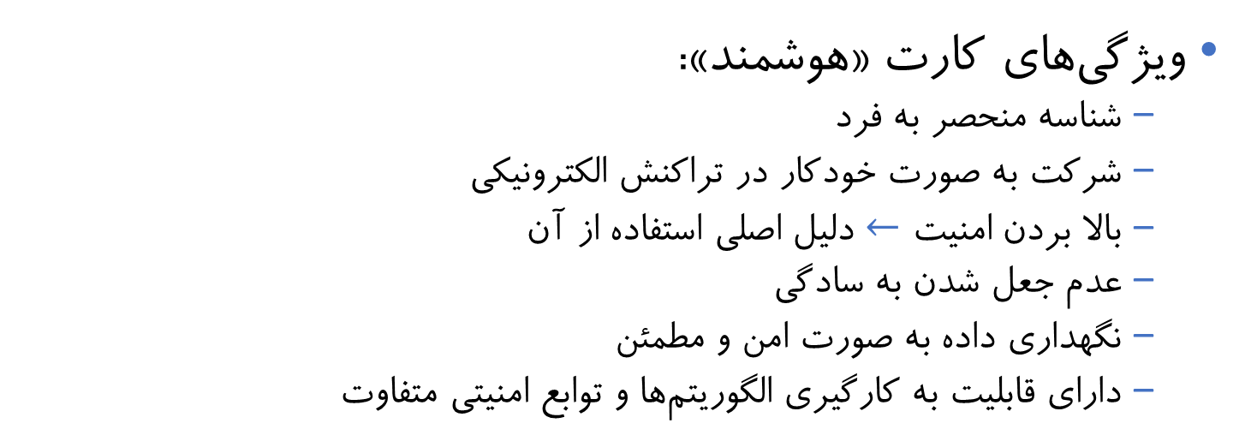
کارت هوشمند (ادامه)
ویژگی‌‌های کارت «هوشمند»:
شناسه منحصر به فرد
شرکت به صورت خودکار در تراکنش الکترونیکی
بالا بردن امنیت $←$ دلیل اصلی استفاده از آن
عدم جعل شدن به سادگی
نگهداری داده به صورت امن و مطمئن
دارای قابلیت به کارگیری الگوریتم‌ها و توابع امنیتی متفاوت
تفاوت کارت هوشمند با کارت غیر هوشمند
مقدمه
تاریخچه
کارت هوشمند و سلامت الکترونیک
پیاده‌سازی
چالش‌ها و راهکارها
جمع بندی
منابع
Notes:
تفاوت کارت هوشمند با کارت های غیر هوشمند مثل کارت تلفن -> بالا بودن امنیت اطلاعات و امکان برنامه نویسی مجدد و تغییر داده ی ذخیره شده.
1. has a unique identifier, 2. can participate in an automated electronic transaction, 3. is used primarily to add security and 4. is not easily forged or copied. In support of (2) and (3), two more definitions will be added, i.e. 5. can store data securely, 6. can host/run a range of security algorithms and functions. This definition will now be applied to a few well-known card types to see if they are truly smart.

Slide 10
تعریف سازمان بهداشت جهانی از سلامت الکترونیک
استفاده از فناوری اطلاعات و ارتباطات در حوزه سلامت جهت نگهداری، انتقال و استفاده از داده های ديجيتالي این حوزه در كاربردهای درماني، آموزشي و اداری از طريق شبکه محلي يا راه دور

Slide 11

سلامت الکترونیک
پرونده سلامت الکترونیک
تعریف
علت نیاز
دسترسی سریع و جلوگیری از تکرار اقدامات تشخیصی
قابلیت به اشتراک‌گذاری
کاهش هزینه ها
دانش افزایی پزشکی
کاهش خطاهای پزشکی
مقدمه
تاریخچه
کارت هوشمند و سلامت الکترونیک
پیاده‌سازی
چالش‌ها و راهکارها
جمع بندی
منابع

Slide 12

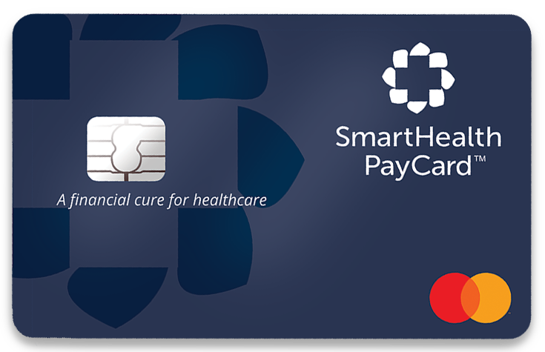
پیاده‌سازی سامانه
کارت هوشمند سلامت:
الگوریتم‌های رمزنگاری
مقدمه
تاریخچه
کارت هوشمند و سلامت الکترونیک
پیاده‌سازی
چالش‌ها و راهکارها
جمع بندی
منابع

Slide 13
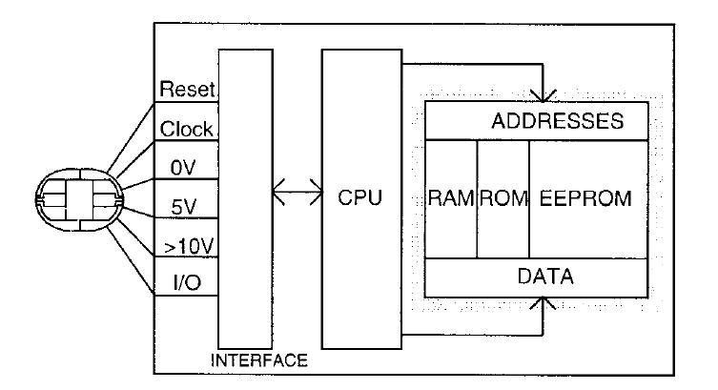
معماری کارت هوشمند سلامت
کارت هوشمند مورد استفاده: BULL CP8
کارت هوشمند دارای ریزپردازنده
3 کیلوبایت حافظه برای ذخیره اطلاعات
مقدمه
تاریخچه
کارت هوشمند و سلامت الکترونیک
پیاده‌سازی
چالش‌ها و راهکارها
جمع بندی
منابع

Slide 14
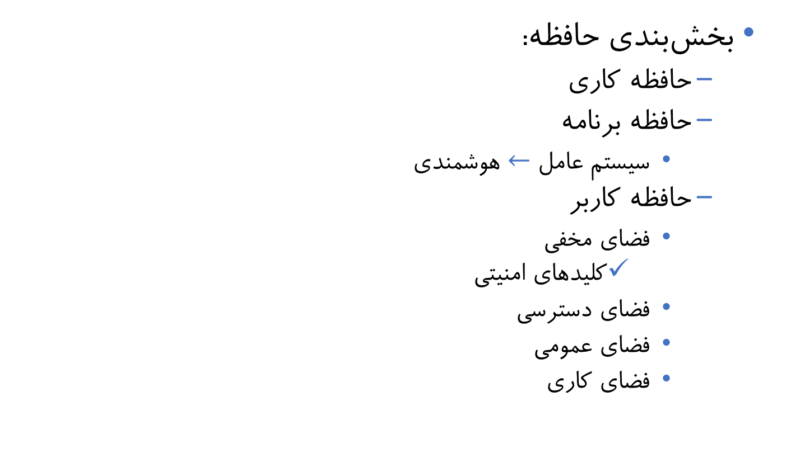
معماری کارت هوشمند سلامت (ادامه)
بخش‌بندی حافظه:
حافظه کاری
حافظه برنامه
سیستم عامل $←$ هوشمندی
حافظه کاربر
فضای مخفی
کلیدهای امنیتی
فضای دسترسی
فضای عمومی
فضای کاری
مقدمه
تاریخچه
کارت هوشمند و سلامت الکترونیک
پیاده‌سازی
چالش‌ها و راهکارها
جمع بندی
منابع

Slide 15

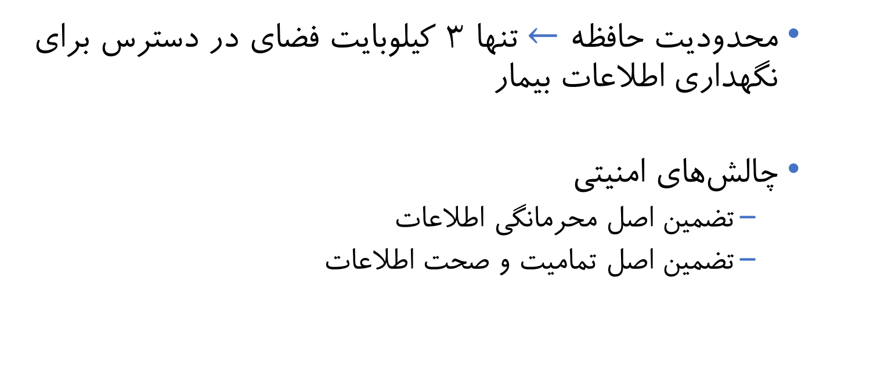
چالش‌ها
محدودیت حافظه $←$تنها 3 کیلوبایت فضای در دسترس برای نگهداری اطلاعات بیمار
چالش‌های امنیتی
تضمین اصل محرمانگی اطلاعات
تضمین اصل تمامیت و صحت اطلاعات
مقدمه
تاریخچه
کارت هوشمند و سلامت الکترونیک
پیاده‌سازی
چالش‌ها و راهکارها
جمع بندی
منابع

Slide 16
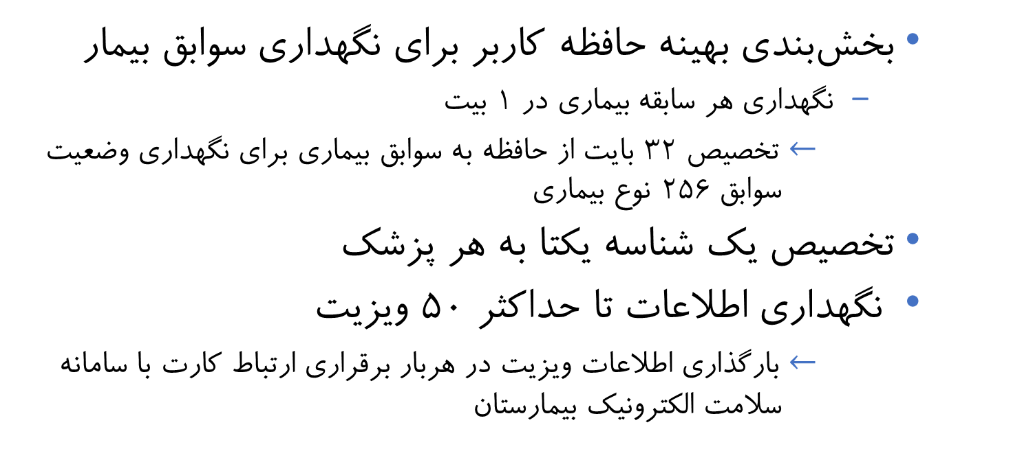
راهکارها برای حل چالش محدودیت حافظه
بخش‌بندی بهینه حافظه کاربر برای نگهداری سوابق بیمار
نگهداری هر سابقه بیماری در 1 بیت
$←$ تخصیص 32 بایت از حافظه به سوابق بیماری برای نگهداری وضعیت سوابق 256 نوع بیماری
تخصیص یک شناسه یکتا به هر پزشک
نگهداری اطلاعات تا حداکثر 50 ویزیت
$←$ بارگذاری اطلاعات ویزیت در هربار برقراری ارتباط کارت با سامانه سلامت الکترونیک بیمارستان
مقدمه
تاریخچه
کارت هوشمند و سلامت الکترونیک
پیاده‌سازی
چالش‌ها و راهکارها
جمع بندی
منابع

Slide 17
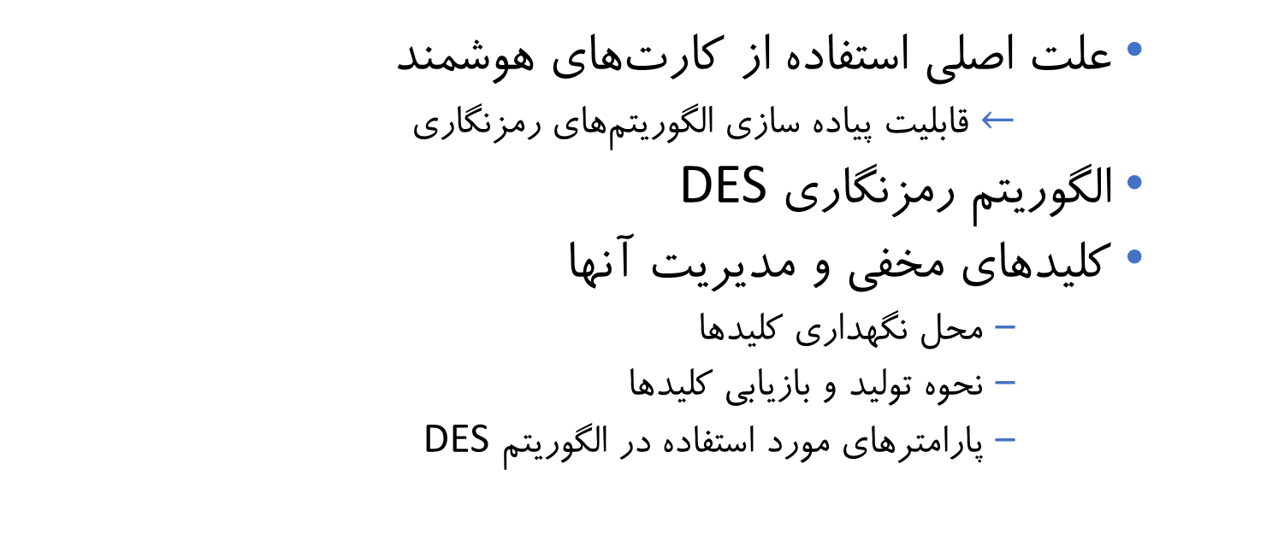
راهکارها برای تضمین اصول ایمنی
علت اصلی استفاده از کارت‌های هوشمند
$←$ قابلیت پیاده سازی الگوریتم‌های رمزنگاری
الگوریتم رمزنگاری DES
کلیدهای مخفی و مدیریت آنها
محل نگهداری کلیدها
نحوه تولید و بازیابی کلیدها
پارامترهای مورد استفاده در الگوریتم DES
داده ورودی از روی حافظه کارت
الگوریتم رمزنگاری
DES
نتیجه
(داده رمزنگاری شده)
کلید ذخیره شده در قسمت حافظه مخفی کارت
مقدمه
تاریخچه
کارت هوشمند و سلامت الکترونیک
پیاده‌سازی
چالش‌ها و راهکارها
جمع بندی
منابع

Slide 18
راهکار تضمین محرمانگی اطلاعات
لزوم ثبت کلید مناسب برای دسترسی به قسمت‌های مختلف حافظه
خواندن اطلاعات از کارت
کلید PIN
حذف اطلاعات از کارت
کلید PIK
نوشتن اطلاعات روی کارت
کلید CIK
دسترسی پزشک به ناحیه کاری 2 از طریق کارت مخصوص
مقدمه
تاریخچه
کارت هوشمند و سلامت الکترونیک
پیاده‌سازی
چالش‌ها و راهکارها
جمع بندی
منابع

Slide 19
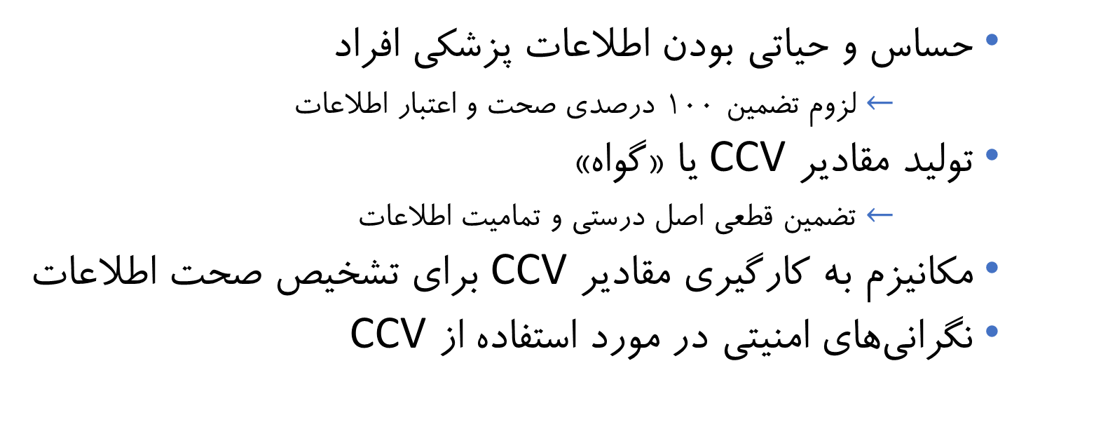
راهکار تضمین صحت اطلاعات
حساس و حیاتی بودن اطلاعات پزشکی افراد
$←$ لزوم تضمین 100 درصدی صحت و اعتبار اطلاعات
تولید مقادیر CCV یا «گواه»
$←$ تضمین قطعی اصل درستی و تمامیت اطلاعات
مکانیزم به کارگیری مقادیر CCV برای تشخیص صحت اطلاعات
نگرانی‌های امنیتی در مورد استفاده از CCV
مقدمه
تاریخچه
کارت هوشمند و سلامت الکترونیک
پیاده‌سازی
چالش‌ها و راهکارها
جمع بندی
منابع

Slide 20
جمع‌بندی
0
1
مقدمات
0
2
تاریخچه
0
3
تعاریف و ویژگی‌ها
0
4
پیاده‌سازی
0
5
چالش‌ها و راهکارها
مقدمه
تاریخچه
کارت هوشمند و سلامت الکترونیک
پیاده‌سازی
چالش‌ها و راهکارها
جمع بندی
منابع

Slide 21
مراجع
C. Lambrinoudakis and S. Gritzalis, “Managing medical and insurance information through a smart­card­based information system,” Journal of Medical Systems, vol. 24, no. 4, pp. 213–234, 2000.
K. E. Mayes and K. Markantonakis, Smart cards, tokens, security and applications, vol. 2. Springer, 2008.
K. Häyrinen, K. Saranto, and P. Nykänen, “Definition, structure, content, use and impacts of electronic health records: a review of the research literature,” International journal of medical informatics, vol. 77, no. 5, pp. 291–304, 2008.
R. Zhang and L. Liu, “Security models and requirements for healthcare application clouds,” in 2010 IEEE 3rd International Conference on cloud Computing, pp. 268–275, IEEE, 2010.
مقدمه
تاریخچه
کارت هوشمند و سلامت الکترونیک
پیاده‌سازی
چالش‌ها و راهکارها
جمع بندی
منابع

Slide 22
با سپاس از توجه شما ☺
اگر سوالی داشتید می‎توانید
مرا از طریق hajisafi@aut.ac.ir پیدا کنید

